Slide 1

Particolare Trittico in avorio, PV

Slide 2

Particolare Trittico iin avorio PV

Slide 3

Trittico in avorio, PV

Slide 4
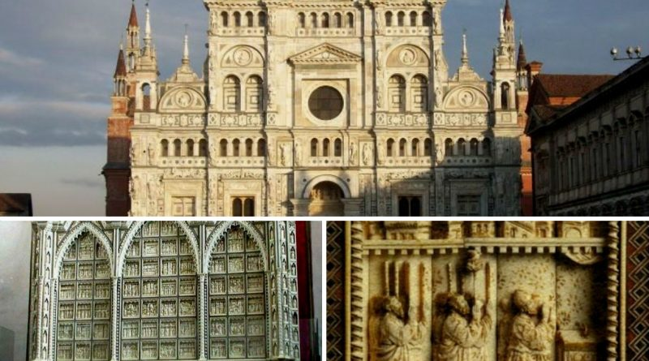

Slide 5


Slide 6
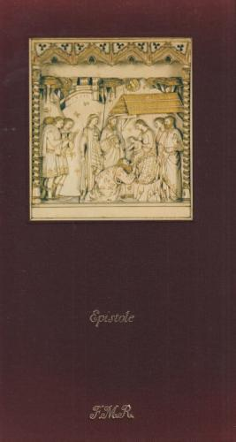

Slide 7
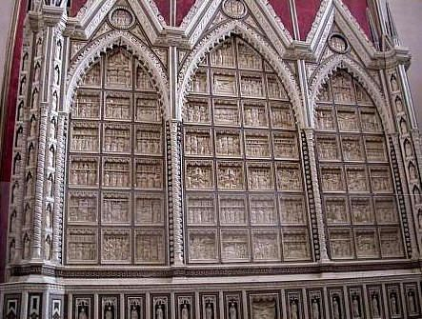

Slide 8
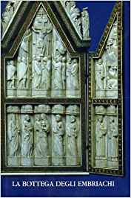
Bottega degli Embriachi

